Slide 1


Intro to QT
GUI programming with c++
指導教授:陳鵬升
學生:沈思鎧

Slide 2
Outline
Introduction
QT Example
QT Example 1 - Hello world!
QT Example 2 - Calculator
QT Example 3 – Application
Conclusion
My Research
Notes:
What is QT?, Qt brief timeline, Platform support, Qt Applications…等等
再來介紹3個範例
最後簡單介紹一下我的研究

Slide 3

What is QT?
Qt (pronounced "cute") is a cross-platform framework for creating applications.
Written in C++
Other language bindings exist
Java → Qt Jambi
Ruby → QtRuby
Perl → PerlQt
Python → PyQt

Slide 4
What is QT?
The Qt Toolkit is a collection of classes for various purposes
Database management
XML
WebKit
Multimedia
Networking
...
For desktop, mobile and embedded development

Slide 5

Qt brief timeline
Qt Development Frameworks founded in 1994
Trolltech acquired by Nokia in 2008
Qt Commercial business acquired by Digia in 2011
Qt business acquired by Digia from Nokia in 2012

Slide 6
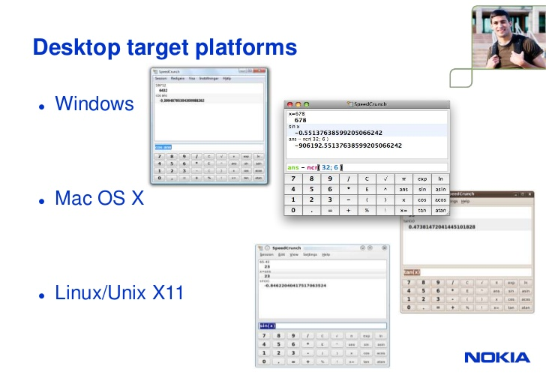

Platform support
Microsoft Windows
Linux/X11: support Kdevelop and integrate Eclipse IDE
Mac OS X: base on Cocoa framework
Embedded Linux
Windows CE

Slide 7




Qt Applications
Skype
VirtualBox
Photoshop Elements
Google Earth
…….

Slide 8
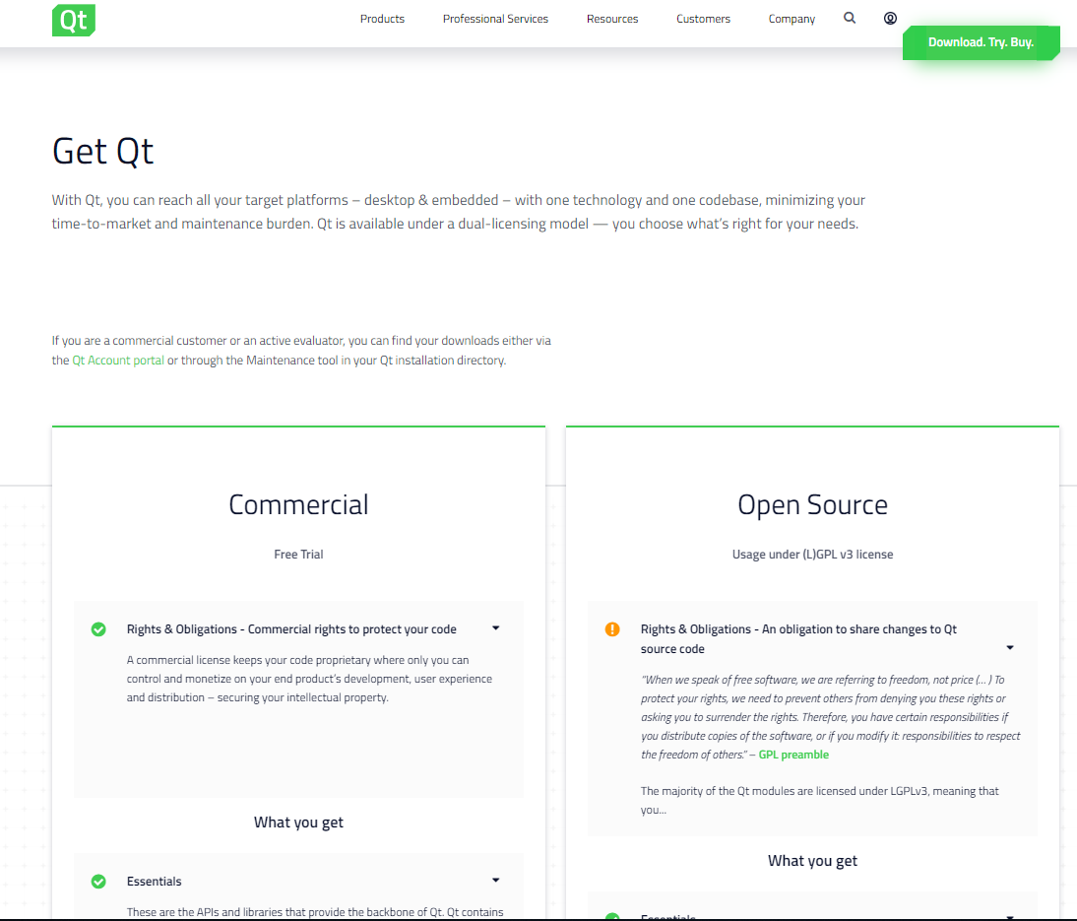
OBTAINING QT
Qt is available both in Open Source and commercial versions.
Qt may be downloaded from https://www.qt.io/download/.

Slide 9
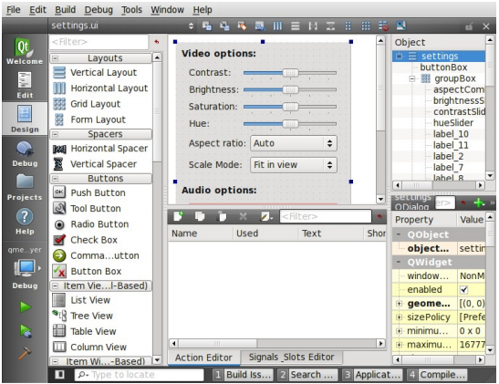
QT Creator
An IDE built on and for Qt
UI Design
Edit
Compile
Deploy & Debug
API Help

Slide 10
QT installation for raspberry pi
Use the cross compiler on Ubuntu to compile the qt source code for raspberry pi.
Install QT directly on the Raspberry pi.
sudo apt-get install qt5-default
sudo apt-get install qtcreator

Slide 11
QT Example 1 – Hello world!
Qpushbutton, QTextEdit, Qlabel, 利用這三個元件, 和click事件, 當點擊button時, label和TextEdit就會出現文字.
新增兩個Button,分別較PUSH和CLEAR, 按下PUSH會在Label和TextEdit出現Hello World, 按下clear 則會清除TextEdit的內容.

Slide 12
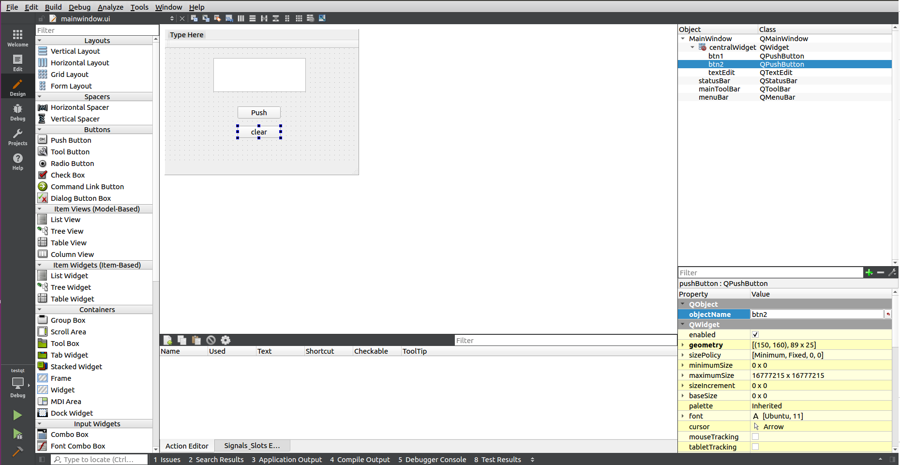
QT Example 1 – Hello world!
Qt UI Designer：介面設計師。可以用拖拽的方式將元件排放在介面上

Slide 13
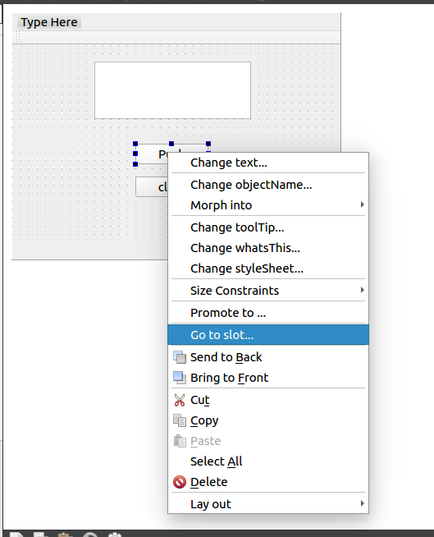
QT Example 1 – Hello world!
Click事件的設定: 對button按下右鍵

Slide 14
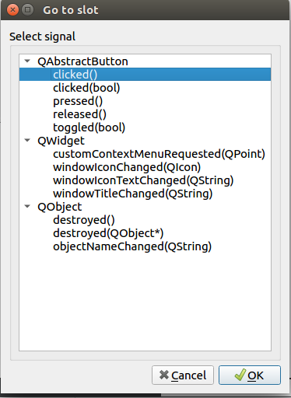
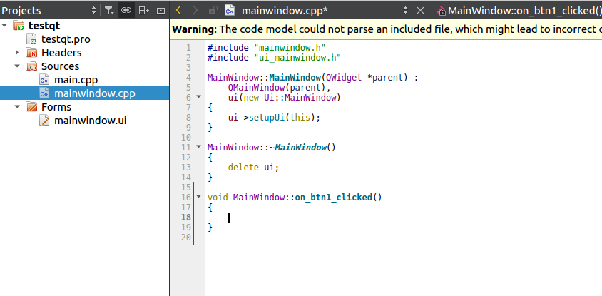
QT Example 1 – Hello world!
點go to slot,會跳出右邊框框, 並選擇clicked(),會自動跳到下圖並添加function.

Slide 15
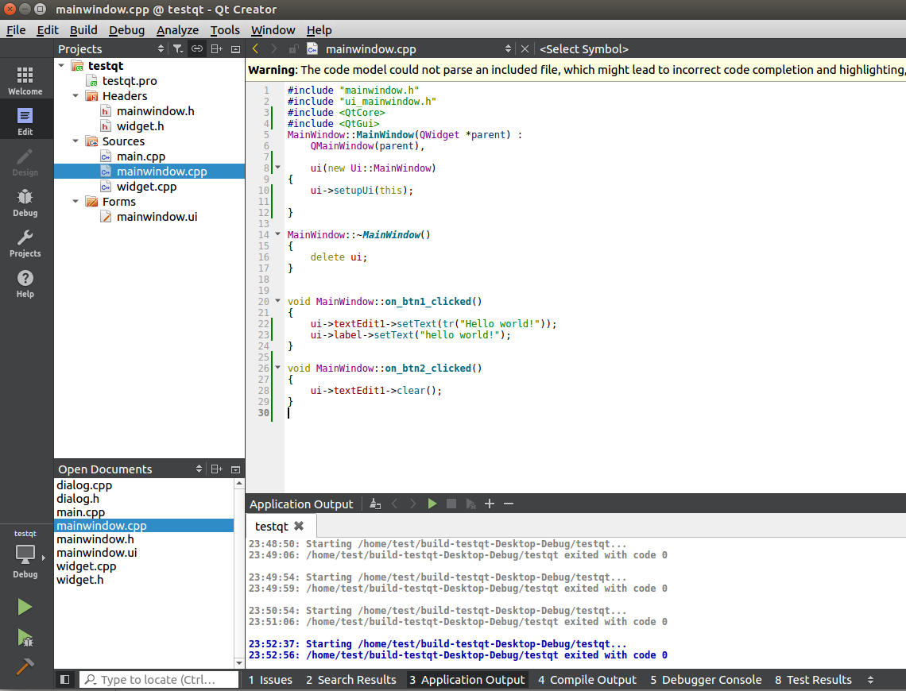
QT Example 1 – Hello world!
在function裡, 寫點擊button後的功能

Slide 16
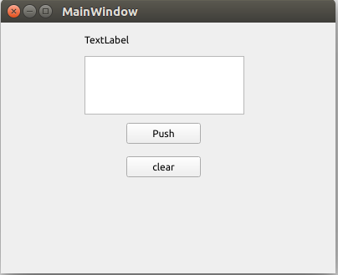
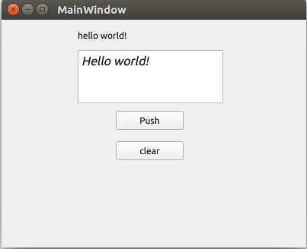
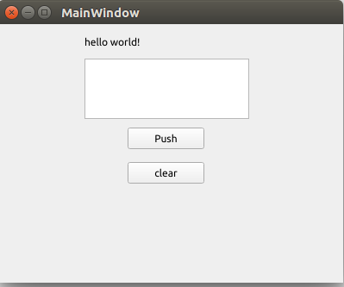
QT Example 1 – Hello world!
初始狀態
按下Push
按下clear

Slide 17
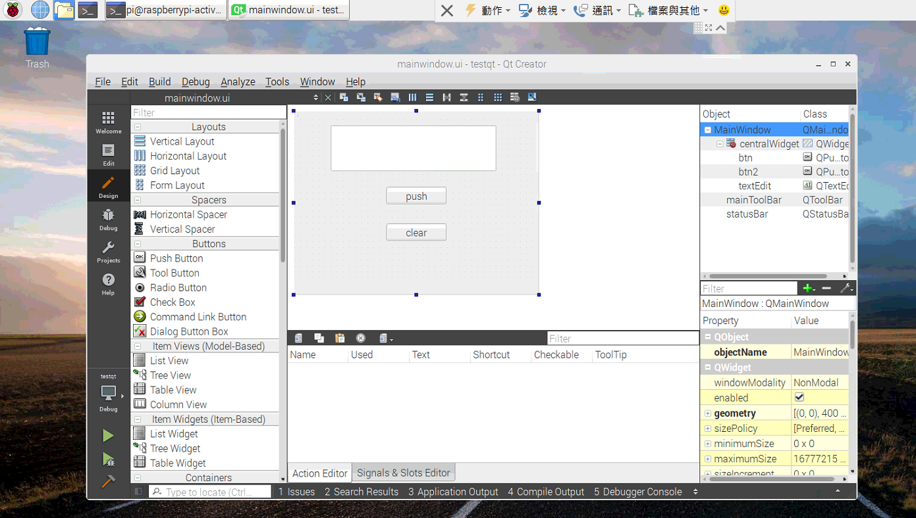
QT Example 1 – Hello world! (on raspberry pi)
Notes:
同樣將Hello world!的範例在raspberry pi上做一次

Slide 18
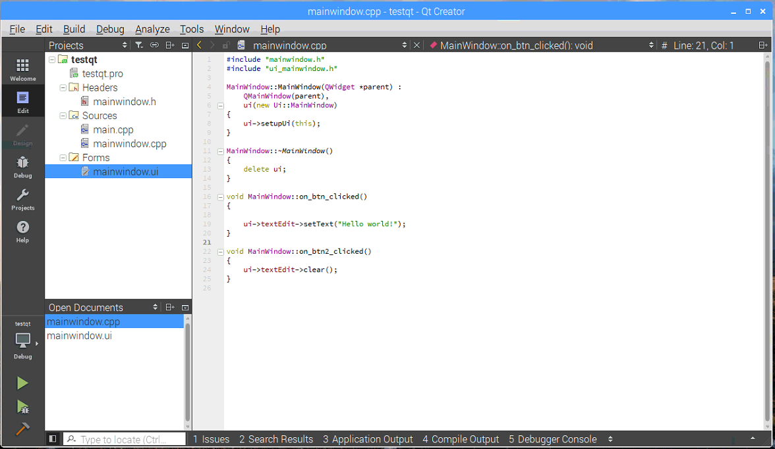
QT Example 1 – Hello world! (on raspberry pi)
Notes:
在function裡, 寫點擊button後的功能

Slide 19
QT Example 1 – Hello world! (on raspberry pi)
Debug 版本改成編譯release版本。
點擊此選擇release

Slide 20
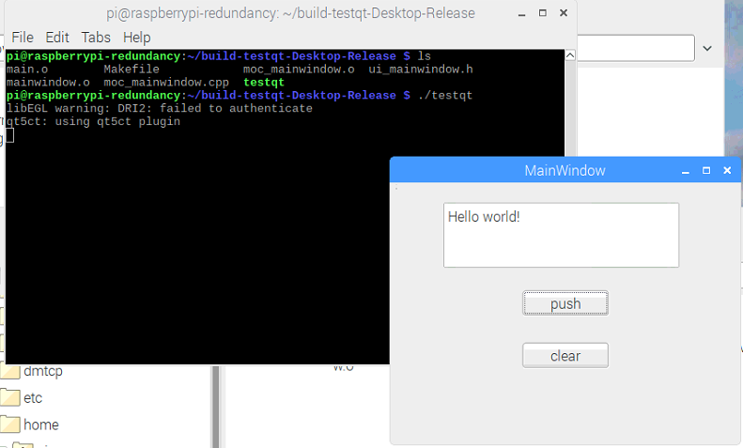
QT Example 1 – Hello world! (on raspberry pi)
將Release 資料夾打包傳到第二台Pi上測試(未安裝QT).
直接執行testqt

Slide 21
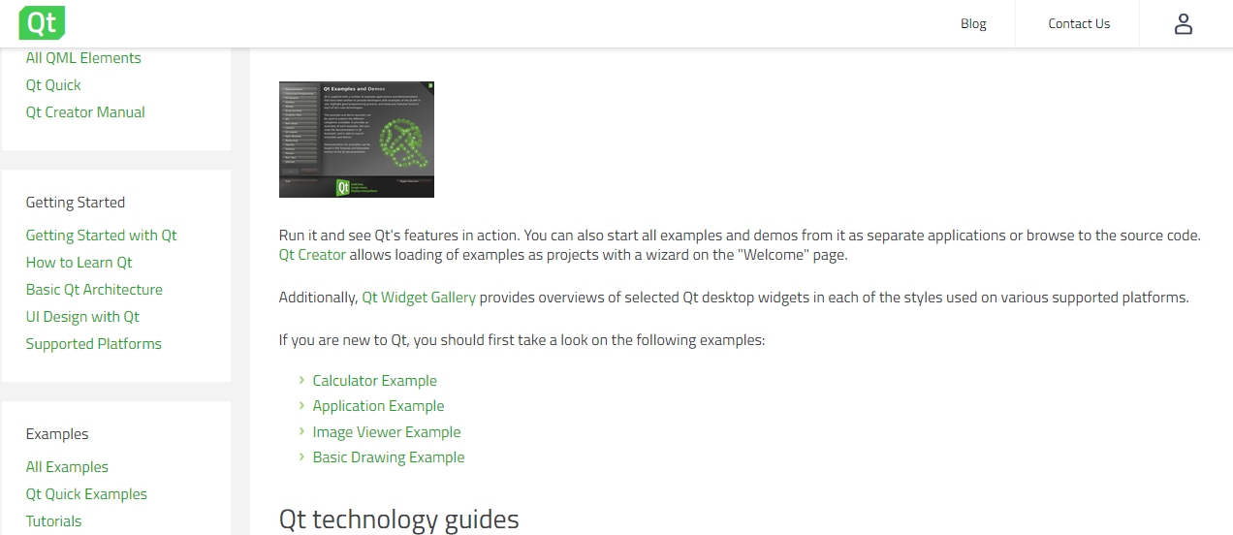
Qt Documentation Archives
https://doc.qt.io/archives/qt-4.8/how-to-lealrn-qt.html

Slide 22
QT Example 2- Calculator
The example consists of two classes:
Calculator is the calculator widget, with all the calculator functionality.
Button is the widget used for each of the calculator button. It derives from QToolButton.

Slide 23
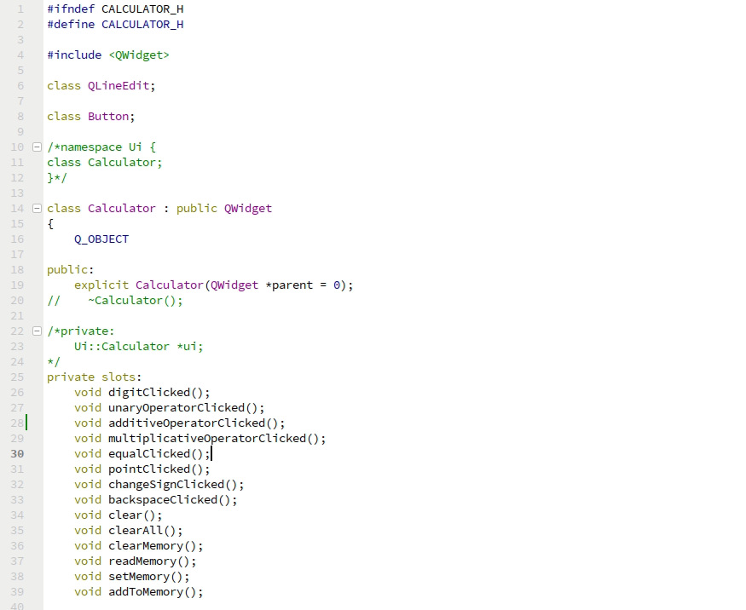
QT Example 2- Calculator
calculator.h
Notes:
框框中的程式碼為訂一個叫Calculator的類別, 繼承自Qwidget.
Calculator class提供一個簡單的計算機功能, 定義一些點擊事件的動作以處理滑鼠點擊並呈現其功能.
Button根據他的行為功能作為分群, 像是數字button(0-9), 當點擊數字button就會在計算機上顯示數字, 所以將這些button分在同一個slot(e.g. digitClicked()做處理),
另外其他像是運算符號+-*/ 或平方根等等的button 則有自己的slot做處理.
下面的slot 定義一些點擊button後, 所需要用到的function

Slide 24
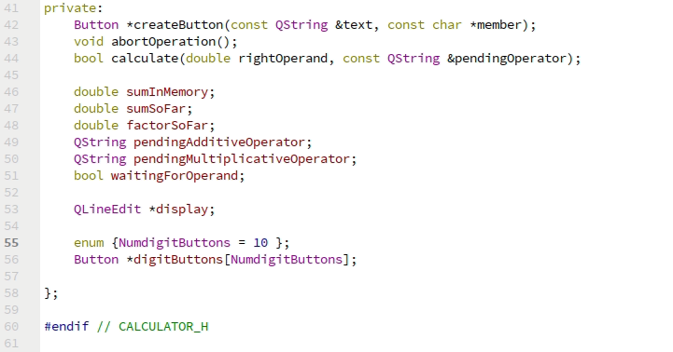
QT Example 2- Calculator
calculator.h
Notes:
createButton function 用來之後能夠新建Button的功能,
abortOperation() 用來處理不符合計算的狀況, 像是除於0 或是 負數平方根,
Calculate() 計算+-*/
變數部分, calculator計算後的值或是情況會顯示在QLineEdit 這個元件上, 取名叫display;
sumInMemory 值會存在計算機的memory中(using MS, M+, or MC).
sumSoFar 存累積值, 當user點擊等號時, sumSoFar這變數會被重新計算, 之後顯示在display. 當要Clear All時將sumSoFar resets 成 zero.
factorSoFar 當在做乘法和除法運算時,會暫時存值
pendingAdditiveOperator 存最後的加法運算子
pendingMultiplicativeOperator 存最後的乘法運算子
waitingForOperand 當user點擊運算元時, 設此變數為true, 等待運算元輸入
加減和乘除有優先級的順序, 所以處理上會不同,
而像SQRT平方根不需要特殊處理, 可以立即計算.
最後宣告QLineEdit的變數display和Button 的陣列 digitButtons 來顯示數字0-9

Slide 25
calculator.cpp
QT4
#include <QtGui>
#include <QtWidgets>
#include "calculator.h
QT5
Notes:
在calculator.cpp中一開始要include QT的模組才能使用,
#include <QtGui> 是QT4時使用的模組,他包含QtCore和QtGui libraries 的所有定義 , 而目前Qt5的版本要改成#include <QtWidgets>才能編譯
之後還要include我們上一頁定義好的calculator.h
*為什麼不在mainwindow.h裡include <QtGui>? 因為在標頭檔內include另一個龐大的標頭檔會快速地降低效能.

Slide 26
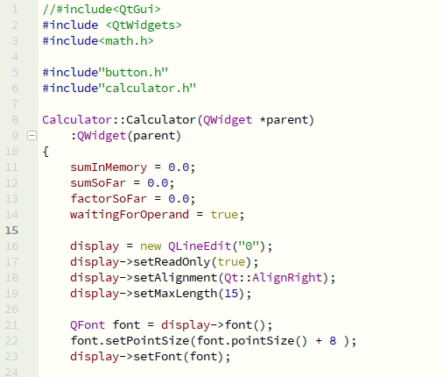
calculator.cpp
QT Example 2- Calculator
Notes:
先初始化calculator的狀態, 其中pendingAdditiveOperator 和 pendingMultiplicativeOperator變數不需要初始化.
因為Qstring 會自動將他們設置為空字串
再來建立QLineEdit的display, 用來顯示狀態和計算值, 並設置一些display的屬性,
將display設置為ReadOnly, 只能用來顯示不能輸入, 並將字的大小設為8

Slide 27
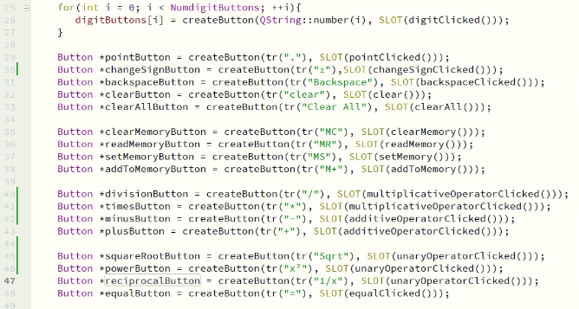
calculator.cpp
QT Example 2- Calculator
Notes:
利用createButton() 來建立我們需要用到的button. 並設置button上的文字和SLOT 信號槽對應的function來連接button

Slide 28
Signal and Slot
In Qt, we have an alternative to the callback technique: We use
signals and slots.
A signal is emitted when a particular event occurs.
A slot is a function that is called in response to a particular signal.
Syntax: connect(sender, SIGNAL(signal), receiver, SLOT(slot)));
Notes:
這裡介紹一下QT 的Signal 和 Slot.
QT利用訊號與槽機制取代傳統的callback來進行物件之間的溝通.
當操作事件發生的時候,物件會發送出一個訊號;
而槽則是一個函式接受特定信號並且執行槽本身設定的動作.
訊號與槽之間則透過Qobject的靜態方法Connect來連接.
https://www.slideshare.net/ssuser32d7cd/qt-49061053?qid=5d1ab160-d0b9-4687-96d7-5102fc8f3a3c&v=&b=&from_search=1
http://programmingexamples.wikidot.com/qt-signals-and-slots
https://codertw.com/%E7%A8%8B%E5%BC%8F%E8%AA%9E%E8%A8%80/605012/
https://www.bogotobogo.com/Qt/Qt5_SignalsSlotsGui.php

Slide 29
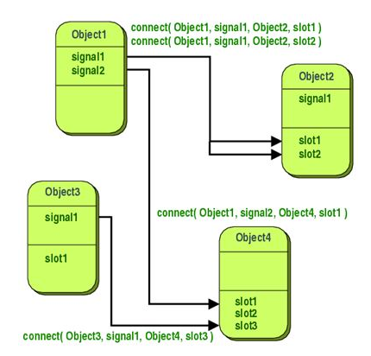
Signal and Slot
信號槽特點
正常一個發出訊號和一個接收： connect(Object1,signal1,Object2,slot1);
可以多個發出訊號和一個接收： connect(Object1,signal1,Object2,slot1); connect(Object1,signal2,Object2,slot1);
可以一個發出訊號和多個接收： connect(Object1,signal1,Object2,slot1); connect(Object1,signal1,Object2,slot2);
可以一個發出訊號，觸發另一個發出信號： connect(Object1,signal1,Object2, signal2);
Notes:
訊號在任何執行點上皆可發射, 甚至可以在槽裡在發射另一個訊號,
訊號與槽的連結不限定為一對一的連結,
一個訊號可以連結到多個槽或多個訊號連結到同一個槽,
甚至訊號也可連接到訊號

Slide 30
Signal and Slot
The signals and slots mechanism is type safe: The signature of a signal must match the signature of the receiving slot.
Since the signatures are compatible, the compiler can help us detect type mismatches.
Signals and slots are loosely coupled: A class which emits a signal neither knows nor cares which slots receive the signal.
Qt's signals and slots mechanism ensures that if you connect a signal to a slot, the slot will be called with the signal's parameters at the right time.
Signals and slots can take any number of arguments of any type. They are completely type safe.
Notes:
以往的callback缺乏類型安全,在呼叫處理函式時,無法確定是傳遞正確型態的參數.
但訊號和其接受的槽之間傳遞的資料型態必須要相符合,否則編譯器會提出警告.
訊號和槽可接受任何數量,任何型態的參數, 所以訊號與槽機制是完整類型安全.
訊號與槽機制也確保了低耦合性,發送訊號的類別並不知道是哪個槽會接受,
也就是說一個訊號可以呼叫所有可用的槽.
此機制會確保當在"連接"訊號和槽時, 槽會接受訊號的參數並且正確執行.

Slide 31
Signal and Slot (Simple explanation)
有一位L跑去找R,然後他們兩個一見面就抱在一起開始放閃, 完全不管別人。有些人呢, 很興奮的叫好;有些人躲起來;另一些人則是想扁人。
就QT系統來說,L和R的行為放出了一個signal;而對此回應的行為叫slot。所以, 「叫好」是slot, 「躲起來」是slot, 「扁人」也是slot。
槽可以想成signal插入slot,進而觸發行為。如同上面的例子, L和R的行為放出一個signal,而這signal正是放閃光。
Notes:
再來這是我在網路上的某篇文章看到的
以一個例子對signal和slot做簡單的解釋

Slide 32
Signal and Slot (Simple explanation)
閃光最後「插」進每個人的眼中...等一下!slot不是眼睛嗎?
OK,眼睛收到signal後,根據它的slot又放出一個signal給大腦。
大腦經過判斷後,總算放出signal給身體其他部位的slot...
所以我們有如此格式:
connect(送出signal的人,SIGNAL(signal()),收到signal的人,SLOT(slot()));
最後我們寫出:
connect(L和R,SIGNAL(閃光()),某A,SLOT(叫好()));
connect(L和R,SIGNAL(閃光()),某B,SLOT(躲起來()));
connect(L和R,SIGNAL(閃光()),某C,SLOT(扁人()));

Slide 33
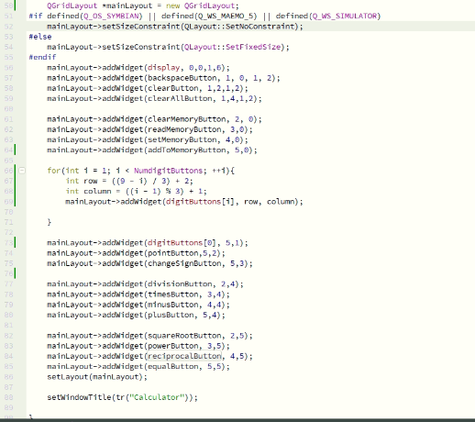
calculator.cpp
QT Example 2- Calculator
Notes:
再來回到calculator的範例
這裡設定layout用到的是QGridLayout, QGridLayout屬於網格式的布局管理員 他可以確保Layout上的元件可以保持適當的大小,
防止user重新調整計算機的大小.
之後設定layout大小, 並將caclulator的元件加入到此layout中.

Slide 34
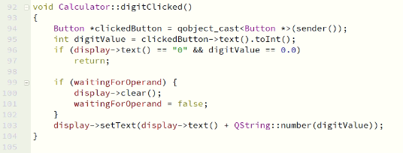
calculator.cpp
QT Example 2- Calculator
Notes:
當按下button會發出click的信號, 並觸發digitclicked()的slot.
首先用clickedButton 作為發送信號的按鈕, QObject :: sender（）這個functon 將sender作為 Qobject pointer 返回,
因為我們知道sender是一個button object, 所以可以安全地轉換成Qobeject.
使用qobject_cast（）。優點是如果Obeject的類型錯誤，則返回空指針。因為空指針比crash容易診斷.
最後有了button, 在提取operator(運算子)時, 可以使用text() , 來取得.
Slot需要考慮到兩種情況, 當display有0時, user再點擊0時, 會顯示00,
和當calculator在等待新的運算元時, 新的數字為新的運算子的第一個運算元, 所以要先把之前的值給清除.
之後將值顯示出來

Slide 35
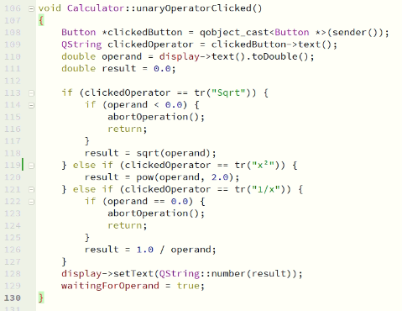
calculator.cpp
QT Example 2- Calculator
Notes:
unaryOperatorClicked() slot用來處理一元運算,
clickedOperator, 用來存Button上的文字,
當對負數做平方根時和除於0時, 則執行abortOperation(),
當運算後的值顯示在lineedit上時, 將waitingForOperand設為true,
確保usery再次輸入新的數字, 並將新的運算元取代lineedit上的值, 作為目前的值.

Slide 36
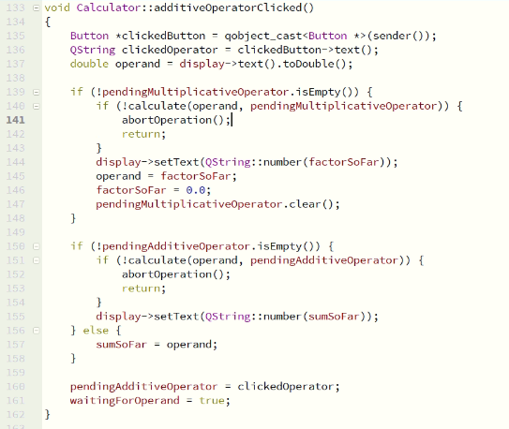
calculator.cpp
QT Example 2- Calculator
Notes:
additiveOperatorClicked() slot處理user點擊+ -button時的功能.
這裡會處理到+-*/ 的優先計算順序,
如果是*和除先按, 且沒有案=, 可以先將目前的值做計算

Slide 37
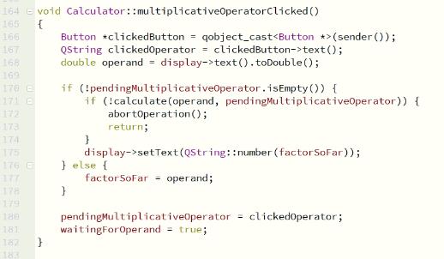
calculator.cpp
QT Example 2- Calculator
Notes:
而multiplicativeOperatorClicked() slot 和 additiveOperatorClicked()的作法相似,這裡就跳過.

Slide 38
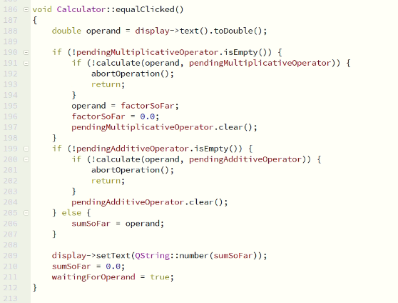
calculator.cpp
QT Example 2- Calculator
Notes:
equalClicked()的做法也與additiveOperatorClicked()類似,
不同的地方是最後將display 顯示sumSoFar的值並將sumSoFar的值reset為0

Slide 39
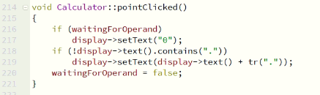
calculator.cpp
QT Example 2- Calculator
Notes:
pointClicked(), 增加小數點在display上

Slide 40
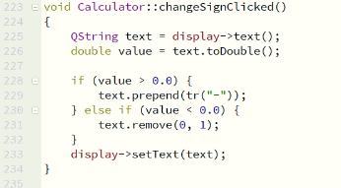

calculator.cpp
QT Example 2- Calculator
Notes:
changeSignClicked(), 當按下此button可以改變數值的正負號, 如果值是正的就加上一個負號,如果是負的就變成正的

Slide 41
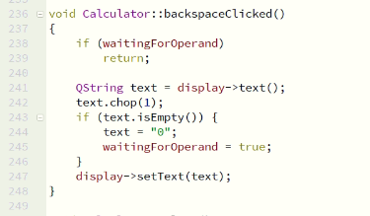
calculator.cpp
QT Example 2- Calculator
Notes:
backspaceClicked() ,可以移除display上最右邊的值, 如果字串是空的,就顯示為0

Slide 42
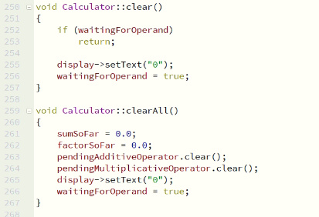
calculator.cpp
QT Example 2- Calculator
Notes:
Clear(), 將目前的運算元設為0, 與點擊足夠次數的Backspace來消除整個display上的數字有著同樣的效果.

Slide 43
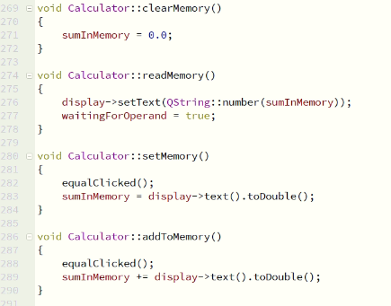
calculator.cpp
QT Example 2- Calculator
Notes:
ClearMemory(), 消除儲存在memeory中sum的值.
ReadMemory(), 讀取sum並display
setMemory(), 將目前的sum值取代掉存在memory中的sum值
addToMemory(), 將目前的sum值與memory中的sum值相加

Slide 44
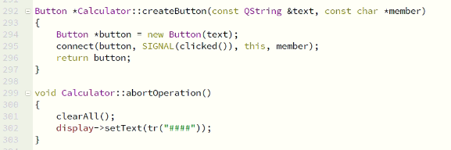
calculator.cpp
QT Example 2- Calculator
Notes:
createButton(),用來建立按鈕
abortOperation(), 只要計算失敗,就會在display上顯示#

Slide 45
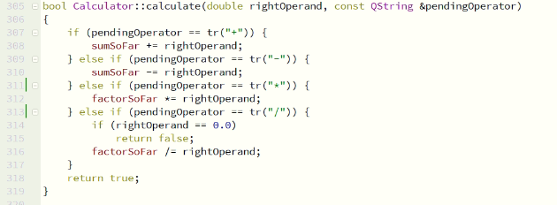
calculator.cpp
QT Example 2- Calculator
Notes:
Calculate(),做+-*/的運算

Slide 46
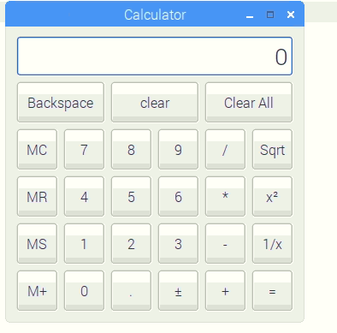
QT Example 2- Calculator(Result)

Slide 47
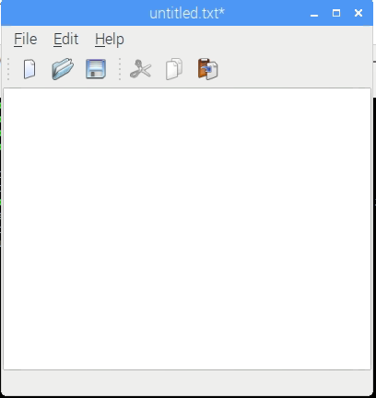
QT Example 3-Application
此範例是做一個類似文字剪貼簿具有選單, 工具欄和狀態欄 , 提供File, Edit, Help選單, 和個別的功能.
狀態欄位於視窗的最下方, 當游標移到功能選項時, 會顯示功能按鈕的描述.

Slide 48
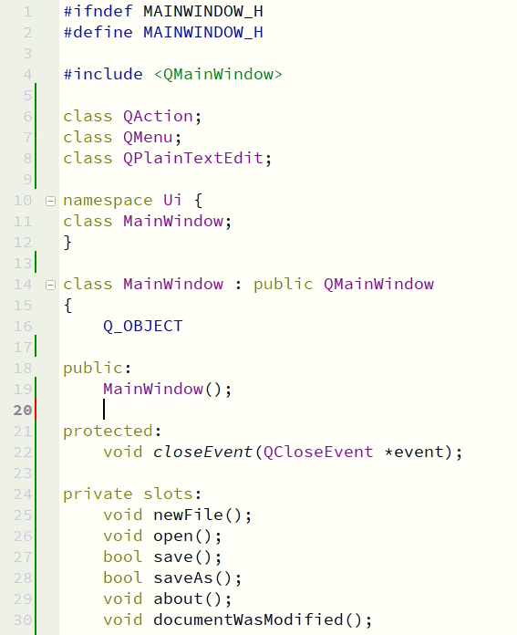
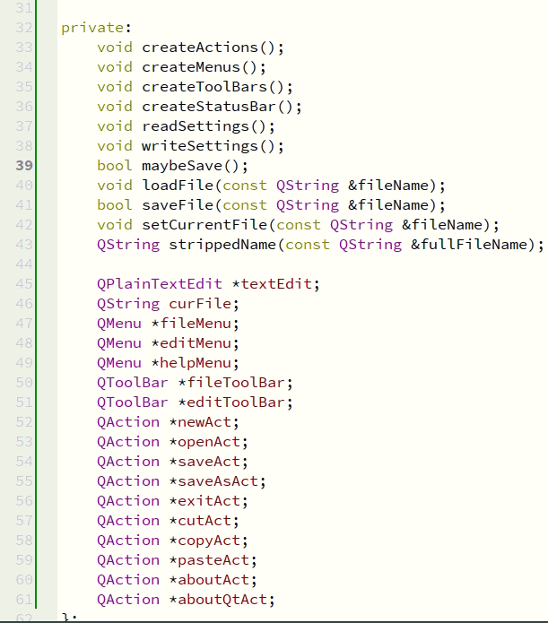
mainwindow.h
QT Example 3-Application
Notes:
首先在mainwindow.h 中定義我們所需要用到的function
其中透過closeEvent() 這個function, 在偵測到user關閉視窗時, 會先進行攔截並給予user警告的提示, 是否有儲存文件.
Slot的部分, 宣告了與選單對應的功能
最後, 宣告的這些function用來增加Action , menu, toolbars等等和一些需要用到的變數之後會在介紹.

Slide 49
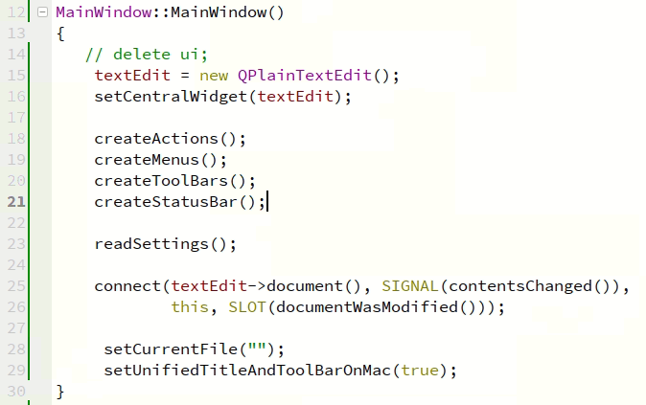
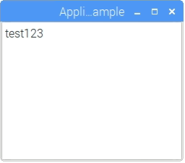
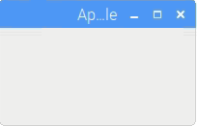
mainwindow.cpp
QT Example 3-Application
沒有設置setCentralWidget()
Notes:
先宣告文字編輯框QPlainTextEdit( ), 提供一個用於編輯和顯示純文字的小物件
setCentralWidget()用來將textEdit放在視窗中間
再來呼叫createActions(), createMenus(), createToolBars(), and createStatusBar(),4個function來設置user interface,
之後呼叫readSettings()來讀取user喜好的介面參數
建立一個QplainTextEdit的document物件和documentWasModified()之間的Slot訊號連接,
當user 修改QPlainTextEdit中的文字時, 就會發出contentsChanged()的訊號,
並提供修改文件的function documentWasModified()
最後使用setCurrentFile()來設置視窗的tiltle

Slide 50
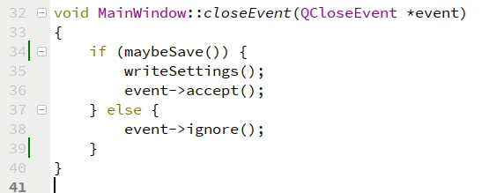
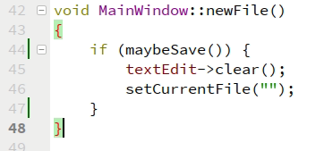
mainwindow.cpp
QT Example 3-Application
Notes:
當user要關閉視窗時, 這裡呼叫maybeSave()function, 提供user可能要Save文件的可能性.
如果user要存文件會return true, 就會呼叫writeSettings(),否則return false.
當user選擇File 選單的New功能時, 就會喚起newFile這function, 並將textEdit初始化clear.
setCurrentFile()更新window的title和clear 修改window的flag

Slide 51
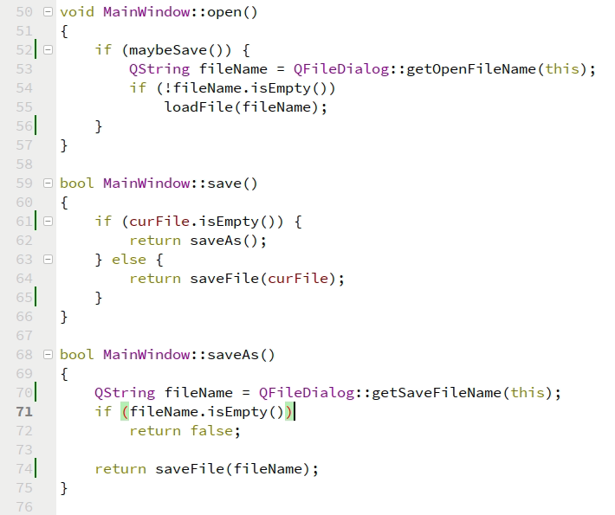
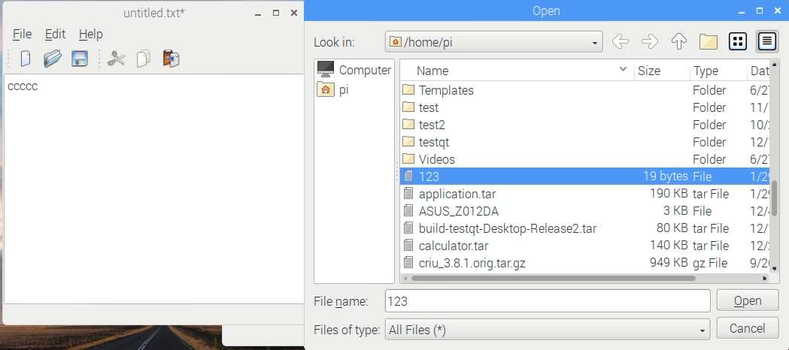
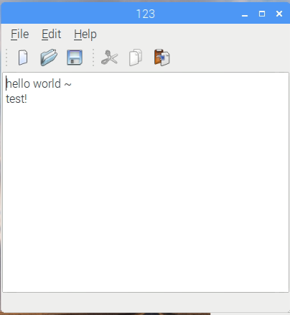
mainwindow.cpp
QT Example 3-Application
Notes:
Open(), 在user按下File選單的Open功能會被喚起, 之後會顯示Qfiledialog 詢問user選擇的檔案, 如果user選擇的檔案不是空字串, 則會呼叫loadFile()將檔案讀入.

Slide 52
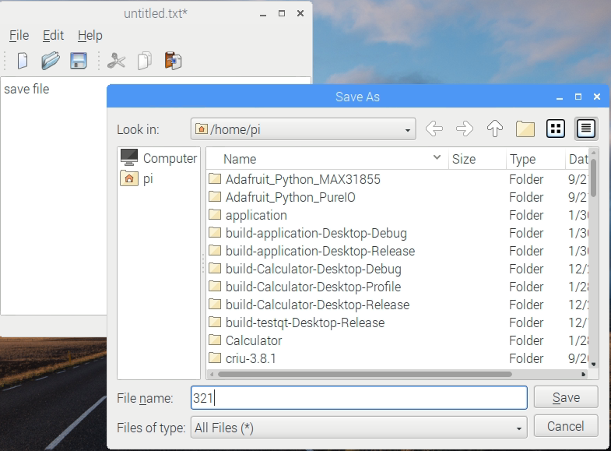
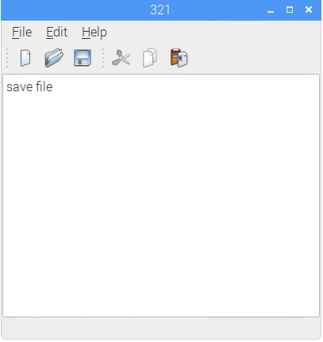
mainwindow.cpp
QT Example 3-Application
Notes:
Save(),在user按下File選單的Save功能會被喚起, 如果user還沒提供檔案的名稱時, 則呼叫saveAs(),否則呼叫saveFile()儲存檔案.
在SavaAs()裡, 一開始呼叫QfileDialog, 詢問user檔案的名稱, 如果user取消, 則將file name 回傳空的, 不做任何事.

Slide 53
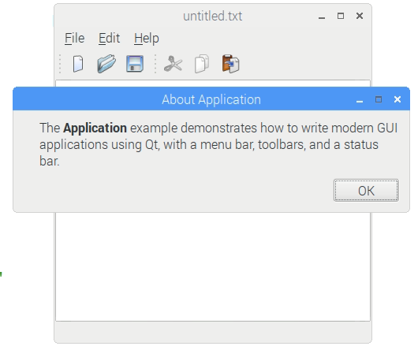
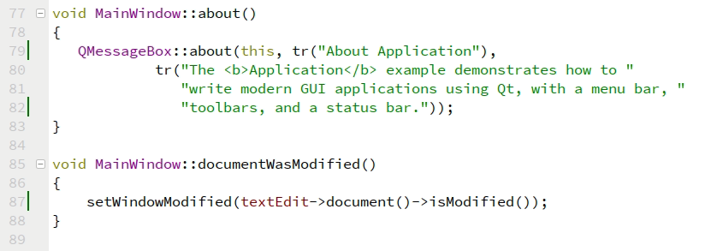
mainwindow.cpp
QT Example 3-Application
Notes:
About(), 在user按下about按鈕時, 會被喚起, 他是由一個statement完成, 這裡用到QMessageBox about 的static function, 並由HTML的subset寫成.
先來介紹一下tr().

Slide 54
What is tr(“String”)?
讓QT的字體引擎能夠在同一時間正確的顯示不同的書寫系統。並且使用QT內部Unicode編碼來儲存文字。
Text / code independent
QT的多國語言支援技術，可以讓應用程式中的文字全部使用英文撰寫，能夠在完全不修改程式的狀況下，改變整個應用程式中的文字為另一個語系的文字，並能夠協助處理不同語言的單、複數問題。
Notes:
因此對於之後應用程式中的文字需要翻成其他語言時會需要用到, 所以在QT裡使用字串時用tr()來包括字串是一種好習慣.

Slide 55
mainwindow.cpp
QT Example 3-Application
Notes:
再來回到mainwindow.cpp
documentWasModified()這個function會在每次更改QPlainText的文字時會被invoke, 並呼叫setWindowModified() 使title bar顯示已被修改的file

Slide 56
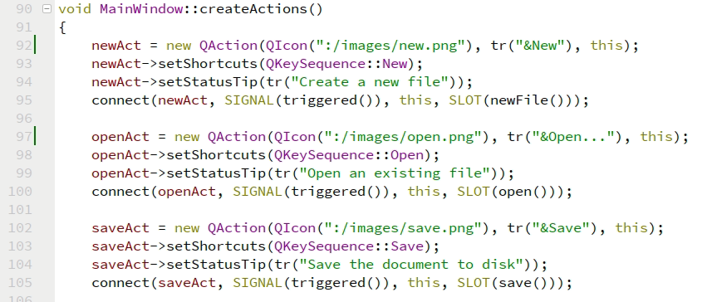



mainwindow.cpp
QT Example 3-Application
Notes:
createActions()這個function用來建立QAction, Qaction類別代表窗口的一個動作, 這個動作可顯示在選單. 當user點擊選單時做出反應.
也可在工具欄，當使用者點擊工具欄時做出反應，兩者所執行的動作應該都是一樣的，
因此，Qt並沒有專門的選單類或工具欄類，只使用同樣的QAction類別，當我們把QAction對象添加到選單，就顯示成一個選單項，添加到工具欄，就顯示成一個工具按鈕。
這裡的程式碼都是重複性的寫法, 因此只挑幾個來說明
Qicon:設置圖標
setShortcuts():觸發快捷鍵,
QKeySequence:有QT內置的快捷鍵定義, 以New來說, 會自己定義成ctrl+N
setStatusTip()為當滑鼠滑過這個action時，會在主窗口下方的狀態欄顯示相應的提示。
最後設定只有在選取文字時才能使用cut和copy的功能, 因此預設將cutAct和copyAct用setEnable() function設為false.

Slide 57


mainwindow.cpp
QT Example 3-Application
Notes:
再來將Menus 建立出來, 就是File, Edit, Help選單
之後將Action加進去
addSeparator(): 增加分割線

Slide 58



mainwindow.cpp
QT Example 3-Application
Notes:
這裡建立工具欄和狀態欄

Slide 59


mainwindow.cpp
QT Example 3-Application
Notes:
呼叫maybeSave(),可以保存更改, 如果有更改的動作,沒有保存而點擊離開時, 他會彈出QMessageBox 警告的訊息, 讓user決定是否保存檔案.

Slide 60

mainwindow.cpp
QT Example 3-Application
Notes:
在loadFile(), 使用Qfile和QTextStream來讀取資料
首先以ReadOnly的模式打開文件, Qfile::Text表示該文件是一個text文件, 而不是二進制文件.
如果成功打開文件,使用QTextStream來讀取數據。QTextStream會自動將8bit的data轉換為Unicode Qstring並支援不同的(encoding)編碼方式.
最後2秒後在狀態欄上顯示訊息

Slide 61

mainwindow.cpp
QT Example 3-Application
Notes:
這裡是寫檔的部分, 和讀檔很像.

Slide 62

mainwindow.cpp
QT Example 3-Application
Notes:
setCurrentFile()用來當檔案讀取或保存完畢 或是user編輯新的文件時, 重製一些變數的狀態.
更新curFile變數, 清除視窗修改的flag

Slide 63


QT Example 3-Application(Result)

Slide 64
Conclusion
QT is based on C++.
QT has high portability. Write code once to target multiple platforms.
Produce compact, high-performance applications.
QT is open source. Choose the license that fits you
Commercial, LGPL or GPL
QT has a lot of APIs, such as collections、 serialization 、 file 、 I/O device 、 directory management 、 date/time class.
Notes:
結論:QT的優點
QT 是基於 C++ 的一種語言,相信 C/C++ 目前還是一種很多人都在學習的語言. QT 的好處就在於 QT 本身 可以被稱作是一種 C++ 的延伸. QT 中有數百個 class 都是用 C++ 寫出來的. 這也就是說, QT 本身就具備了 C++ 的快速、簡易、Object-Oriented Programming （OOP）等等無數的優點.
QT 具有非常好的可移植性, 不只是可以在 Linux 中運作.也同樣可以運行在 Microsoft Windows 中.這也就 意味者,利用 QT 編寫出來的程式,在幾乎不用修改的情況下,就可以同時在 Linux 中和 Microsoft Windows 中運行. QT 的應用非常之廣泛,從 Linux 到 Windows 從 x86 到 Embedded 都有 QT 的影子.
生產緊湊,擁有高效能的應用程式.
QT是開源軟體. Qt 產品提供的是採用雙重授權的軟體許可模式。在該雙重授權模式下， Qt 產品不僅可在獲得商業許可下針對專利軟體開發，而且還可以在 GPL（通用公共許可證，版本 2 或版本 3）下用於開發免費和開源軟體。
5. 有豐富的API
Qt包括多達250個以上的C++類，還提供基於模板的collections， serialization，file，I/O device，directory management，date/time類。

